Slide 1


TRƯỜNG TIỂU HỌC GIA THƯỢNG
TẬP ĐỌC - LỚP 3
NGƯỜI MẸ

Slide 2
Ôn bài cũ
Đọc thuộc lòng bài thơ: Quạt cho bà ngủ và nêu ý nghĩa bài đọc

Slide 3


Slide 4
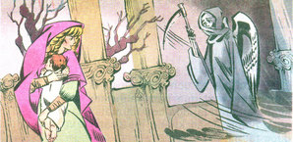
Tập đọc
Người mẹ

Slide 5

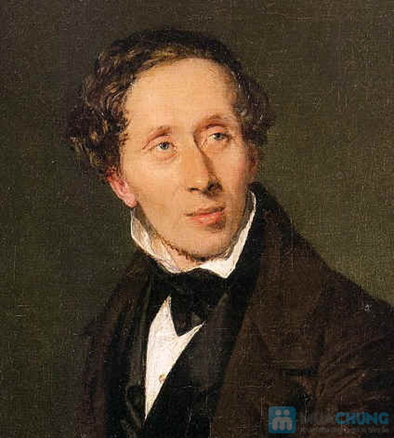

Slide 6
1. Luyện đọc
* Đọc từng câu.
- lối nào, nảy lộc, nở hoa, khẩn khoản, lã chã, lạnh lẽo.
* Đọc từng đoạn.
Chú ý ngắt đúng ở các dấu chấm, phẩy, khi đọc lời của các nhân vật
- Thần chết chạy nhanh hơn gió và chẳng bao giờ trả lại những người lão đã cướp đi đâu.
- Tôi sẽ chỉ đường cho bà, nếu bà ủ ấm tôi
- Tôi sẽ giúp bà, nhưng bà phải cho tôi đôi mắt. Hãy khóc đi, cho đến khi đôi mắt rơi xuống.
- Làm sao ngươi có thể tìm đến tận nơi đây?
- Vì tôi là mẹ. Hãy trả con cho tôi!

Slide 7
* Giải nghĩa từ khó:
- hớt hải
- Mấy đêm ròng
- Thiếp đi
- Khẩn khoản
- Lã chã

Slide 8
2. Tìm hiểu bài
1. Kể vắn tắt chuyện xảy ra ở đoạn 1?
- Bà mẹ thức mấy đêm ròng trông đứa con ốm. Mệt quá, bà thiếp đi. Tỉnh dậy, thấy mất con, bà hớt hải gọi tìm. Thần Đêm Tối nói cho bà biết: con bà đã bị Thần Chết bắt đi. Bà cầu xin Thần Đêm Tối chỉ đường cho bà đuổi theo Thần Chết, Thần Đêm Tối chỉ đường cho Bà.
2. Người mẹ đã làm gì để bụi gai chỉ đường cho bà?
- Bà mẹ chấp nhận yêu cầu của bụi gai: ôm ghì bụi gai vào lòng để sưởi ẩm cho nó, làm nó đâm chồi, nảy lộc và nở hoa giữa mùa đông buốt gíá.

Slide 9
3. Người mẹ đã làm gì để hồ nước chỉ đường cho bà?
- Bà mẹ làm theo yêu cầu của hồ nước: khóc đến nỗi đôi mắt theo dòng lệ rơi xuống hồ, hoá thành 2 hòn ngọc.
4. Thái độ của Thần Chết như thế nào khi thấy người mẹ?
- Ngạc nhiên, không hiểu vì sao người mẹ có thể tìm đến tận nơi mình ở.
5. Người mẹ trả lời như thế nào?
- Bà trả lời: Vì bà là mẹ, người mẹ có thể làm tất cả vì con và bà đòi Thần Chết trả lại con cho mình.
Theo con câu trả lời “Vì tôi là mẹ” có ý nghĩa như thế nào?
- “Vì tôi là mẹ” ý muốn nói người mẹ có thể làm tất cả vì con

Slide 10
Ý nghĩa bài học
Người mẹ rất yêu con. Vì con, người mẹ có thể làm tất cả.

Slide 11
KỂ CHUYỆN
+ Phân vai (người dẫn chuyện, bà mẹ, Thần Đêm Tối, bụi gai, hồ nước, Thần Chết) dựng lại câu chuyện Người mẹ.

Slide 12
Củng cố, dặn dò
- Theo con, chi tiết bụi gai dâm chồi, nảy lộc ngay giữa mùa đông buốt giá và chi tiết đôi mắt của bà mẹ biến thành hai viên ngọc có ý nghĩa gì?
- Những chi tiết này cho ta thấy sự cao quý của đức hi sinh của người mẹ.

Slide 13

CHÀO CÁC EM

